Slide 1


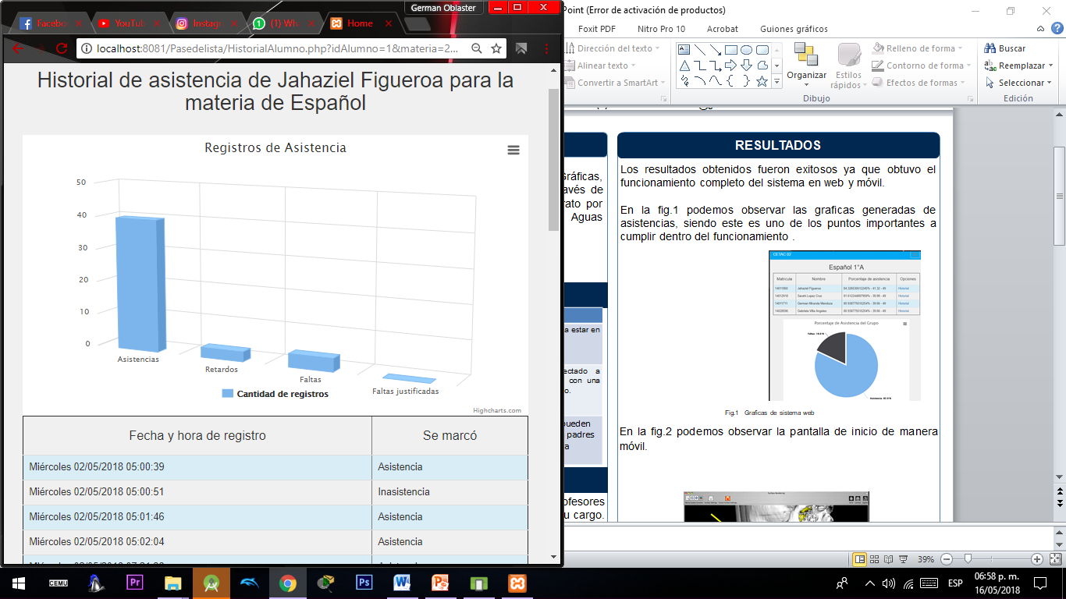
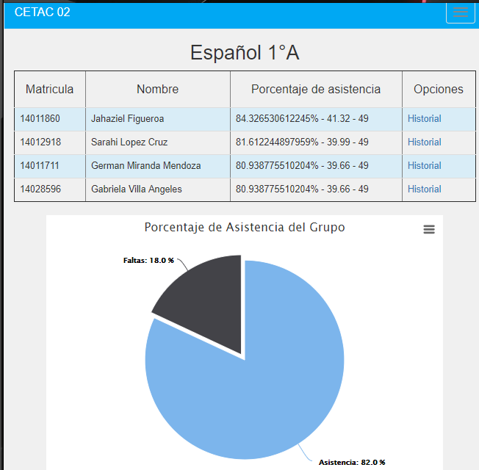
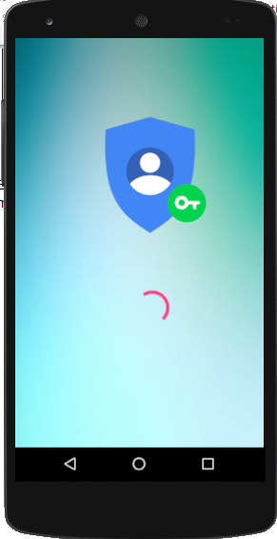
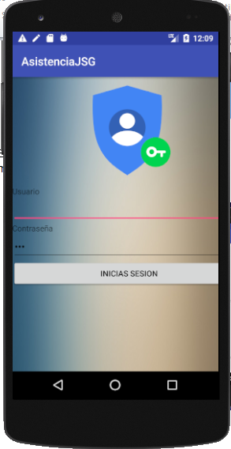
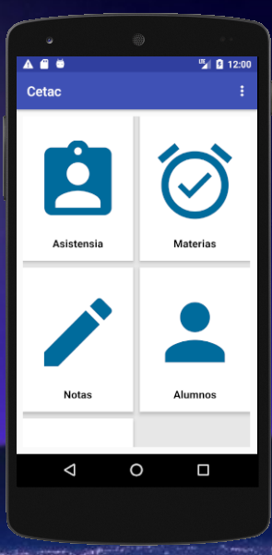
Sistema de Registro de Asistencia, Notas, Gráficas, Estadísticas y Reportes para CETAC No. 2 (RANGER)
Integrantes del equipo: Jahaziel Serrato Figueroa, German Miranda Mendoza, Sarahi López Cruz.
Asesor (es):M.C.C Dulce Navarrete Arias, Lic. Eliud Paredes Reyes, Ing. Aline Pérez Martínez, Ing.Jorge Armando García Bautista.
Instituto Tecnológico Superior del Occidente del Estado de Hidalgo.
Paseo del Agrarismo 2000. Carr. Mixquiahuala - Tula, km 2.5
Mixquiahuala de Juárez, Hidalgo, C.P. 42700
Correo(s) electrónico(s):German.Oblaster26@gmail.com
RESUMEN
RESULTADOS
Sistema de Registro de Asistencia, Notas, Gráficas, Estadísticas y Reportes en el aula con conexión a través de una red de área local, dirigido a la escuela Bachillerato por nombre Centro de Estudios Tecnológicos en Aguas Continentales (CETAC).
Los resultados obtenidos fueron exitosos ya que obtuvo el funcionamiento completo del sistema en web y móvil.
En la fig.1 podemos observar las graficas generadas de asistencias, siendo este es uno de los puntos importantes a cumplir dentro del funcionamiento .
ANTECEDENTES
Nombre | Ventajas | Desventajas
Alexia | Los profesores pasan lista desde la zona web o desde sus dispositivos móviles a través de esta aplicación móvil. [1] | Para funcionar necesita estar en conexión con internet
Dinantia | Control de asistencia de manera web y móvil, para pasar lista desde cualquier dispositivo y enviar notificaciones automáticas a los padres.[1] | Necesita estar conectado a internet y no cuenta con una vista intuitiva al usuario.
RANGER | Control de Asistencia, Notas, Gráficas, Estadísticas y Reportes en el aula con conexión a través de una red de área local. | Al ser offline no se pueden enviar notificación a padres de familia de manera automática.
.
Fig.1 Graficas de sistema web
En la fig.2 podemos observar la pantalla de inicio de manera móvil.
OBJETIVO
Sistema multiplataforma mediante el cuál los profesores puedan tomar registro de asistencia de los grupos a su cargo. Al hacer esto el sistema calcula el porcentaje de asistencia de cada alumno para que sucesivamente el encargado de servicios escolares notifique a los padres cuando su hijo esté en peligro de deserción. Desarrollándolo a través de un Lenguaje de programación(PHP y java).
METODOLOGÍA
Para desarrollar este proyecto se requirió de dos metodologías, SCRUM y MobileD.
SCRUM:
Fase1 Reunión de planificación de Sprint :donde se crearon las historias y se designo quien realizaría cada una de ellas.
Fase 2 Scrum diario: Nos reuníamos para saber que progreso se tenia y que actividad se realizaría ese día o bien si existió algún problema con la historia asignada.
Fase 3 Trabajo de desarrollo durante el Sprint: Cada día se reviso el avance de cada historia que se cumpliera con el objetivo acordado.
Fase 4 Revisión del Sprint: En este caso aun no se a llegado asta el cliente sin embargo se mostro a cada asesor el avance de proyecto y así realizar los cambios necesarios que se nos indicaron o bien alguna mejora que surgió durante el proceso.
Fase 5 Retrospectiva del proyecto: En el caso de esta fase aun se encuentra en proceso.
MobileD:
Fase1 Exploración: Durante esta fase en esta metodología se tomaron en cuenta los datos adquiridos y asignación de labores en SCRUM.
Fase 2 Inicialización: En el caso de esta etapa se realizo lo mismo que en la anterior tomar los datos de SCRUM.
Fase 3 Producción: fue el comienzo de el desarrollo tanto móvil como web y al igual que en las anteriores basados en SCRUM de acuerdo a historias.
Fase 4 Finalización: En el caso de esta fase se realizo la documentación del proyecto.
Fase 5 Pruebas: Esta fase fue la mas importante al adquirir esta metodología debido a las pruebas de falla y error que se realizaron tanto de manera web como móvil.
CONCLUSIONES
El sistema es capaz de realizar los puntos mencionados en el objetivo ya mostrado anteriormente, sin embargo se pretende a futuro que en lugar de que el encargado de servicios escolares mande la notificación el sistema lo realice automáticamente.
REFERENCIAS
Patricia Mármol /29 marzo, 2018/17 herramientas para el control de asistenciaenelaula/Educación3.0/https://www.educaciontrespuntocero.com/recursos/herramientas-control-asistencia/34639.html

